Slide 1
冀教版数学教材八年级下
22.1 平行四边形的性质
WWW.PPT818.COM

Slide 2
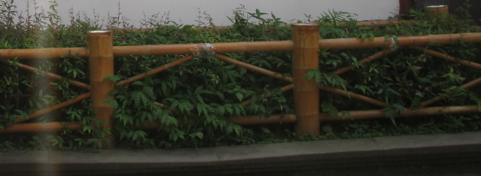
观察——思考

Slide 3
拼 一 拼
取两个全等的三角形纸片，将它们的相等的一边重合，得到一个四边形。
你拼出了怎样的四边形？

Slide 4
拼 一 拼

Slide 5
四边形再认识
定义
两组对边分别平行的四边形叫做平行四边形
D
C
平行四边形不相邻的两个顶点连成的线段叫它的对角线。
O
A
B
表示方法
如上图，平行四边形ABCD，记为
“□ABCD”, 读作“平行四边形ABCD”, 其中线段
AC, BD称为对角线。

Slide 6
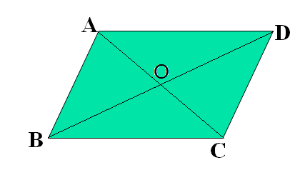
平行四边形再认识
观察这个平行四边形，除了 “两组对边分别平行”以外，它的边、角、对角线之间有什么关系吗？

Slide 7
平行四边形的边之间有什么关系？
A
D
B
C
平行四边形的对边相等

Slide 8
平行四边形的角之间有什么关系？
A
D
平行四边形的对角相等
平行四边形的邻角互补
B
C

Slide 9
做一做
平行四边形是否具有对称性？
A
A
D
D
O
O
●
B
C
B
C
ABCD绕它的中心O旋转180°后与自身重合，这时我们说 ABCD是中心对称图形，点O叫对称中心。
9

Slide 10
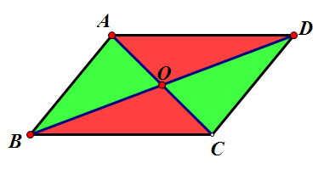
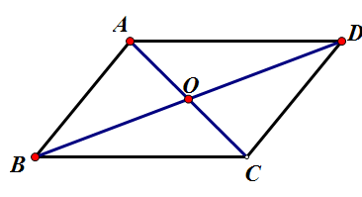
平行四边形对角线有什么性质？
平行四边形对角线互相平分

Slide 11
练习
A
D
1、如图， ABCD中，∠B=50°
则∠A=？∠C=？∠D=？
B
C

Slide 12
填 空
2、如图， ABCD中，BC=7， BD=10，AC=6，△AOD的周长为______.
A
D
O
B
C

Slide 13
例题赏析
3、在□ABCD中, ∠A=3∠B, 求∠C和∠D 的度数 .
解: ∵在□ABCD中, AD∥BC
∴∠A+∠B= 180°
又已知 ∠A=3∠B
则 3∠B +∠B= 180°
解得：∠B= 45°, ∠A=3×45°=135 °
所以 ∠C=∠A=135 °, ∠D=∠B= 45°
A
D
B
C

Slide 14
例题赏析
4、已知平行四边形ABCD的周长为60cm，两邻边AB，
BC长的比为3：2，求AB和BC的长度 .
解：∵在□ABCD中, 对边相等,
又∵□ABCD的周长为60cm.
∴AB + BC=30cm.
又AB：BC=3：2，即AB=1.5BC.
则 1.5BC + BC=30 , 解得 BC=12 (cm).
而 AB=1.5×12=18 (cm).
D
C
A
B
小结

Slide 15
补充题
如图，四边形ABCD是平行四边形，求：
（1）∠ADC，∠BCD的度数；
（2）边AB，BC的长度.
A
解：（1）∵四边形ABCD是平行四边形
30
D
∴∠B=∠ADC AB∥CD
25
∴∠B+∠BCD=180°
56°
∵∠B=56°
∴∠ADC=∠B=56°
B
C
∠BCD=180°-∠B=180°-56°=124°
（2）∵四边形ABCD是平行四边形
∴AD=BC,AB=CD(平行四边形对边相等)
∵AD=30,CD=25 ∴BC=30,AB=25.

Slide 16
学习了本节课你有哪些 收获？

Slide 17
本课小结
B
C
A
D
两组对边分别平行的四边形叫做 平 行 四边形。其不相邻的两个顶点连成的线段叫它的对角线。
定 义
平行四边形ABCD, 记为“□ABCD”, 读作“平行四边形ABCD”, 其中线段AC, BD称为对角线。
表示方法
平行四边形的对边相等，对角相等， 相邻两角互补,对角线互相平分,是中心对称图形。
性 质

Slide 18
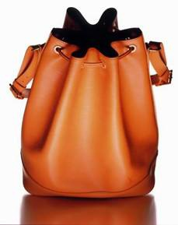
作业：P62 习题 1.2.3

